Slide 1

Parcours Ingénieur IA
Améliorez le produit IA de votre start-up
Fait par MODESTE Khadija le 18/10/2022
Notes:
Topic

Slide 2
Sommaire
Contexte du projet
Collecte de données
Détecter les sujets d’insatisfaction
  Utilisation du modèle LDA
Labeliser automatiquement les photos postées
  Apprentissage automatique avec le modèle SIFT
  Transfert Learning par le modèle VGG-16

Slide 3
Contexte du projet
Avis Restau est une startup qui met en relation les clients et les restaurant
L’entreprise souhaite améliorer sa plateforme avec une nouvelle fonctionnalité de collaboration
Le but de ce projet est d’aider à comprendre les avis postés par les utilisateurs:
  Détecter les sujets d’insatisfaction présents dans les commentaires postés sur la plateforme.
  Labelliser automatiquement les photos postées sur la plateforme

Slide 4
Collecte des données

Slide 5
Etapes collecte des données
Récupération des avis de 200 restaurants sur Paris via l’api Yelp
Sélection que les avis avec une note de 1 ou 2
Résultats : moins que 600 avis au total et que 24 avis négatifs

Slide 6
Conclusion
Problématique
  Les données récupérées sont insuffisantes pour répondre à la problématique métier
Solution
  Utiliser les données de la base YELP

Slide 7
Détecter les sujets d’insatisfaction

Slide 8
NLP
Le premier sujet consiste à détecter les sujets d’insatisfaction dans les commentaires, c’est-à-dire identifier le thème ou le sujet d’un commentaire négatif.
Il s’agit d’un problème de NLP: Naturel Language Processing ou traitement du Langage Naturel
Le NLP est une discipline de l’apprentissage automatique qui porte sur la compréhension, la manipulation et la génération du langage naturel par les machines. Ce qu’il nous intéresse est la partie compréhension des commentaires : Topic Modeling.
Voilà les étapes à suivre :
  Nettoyage du corpus
  Vectorisation
  Topic Modeling avec LDA (Latent Dirichlet Allocation)

Slide 9
Description des données
On dispose d’environ 7 millions des commentaires qui étaient recupérés d’un fichier json format téléchargé de la plateforme YELP: https://www.yelp.com/dataset
On s’intéresse aux commentaires négatifs
On sélectionne les avis dont le score est égale à 1
On souhaite extraire les commentaires avec un seul sujet
Choix des commentaires qui se composent de 15 mots au maximum

Slide 10
Nettoyage du corpus
Passer tous les mots en minuscules
Tokeniser
Supprimer les stop words
Enlever les tokens de longueur inférieur strictement à 3
Garder que les tokens alphabétiques
Lemmatiser
Garder que les mots en anglais

Slide 11
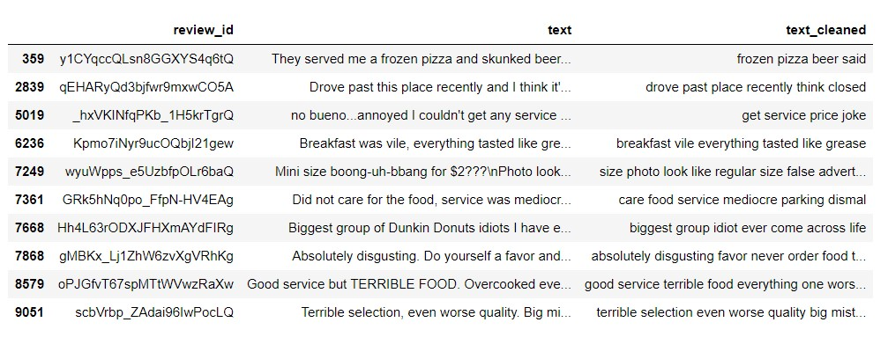
Nettoyage du corpus

Slide 12
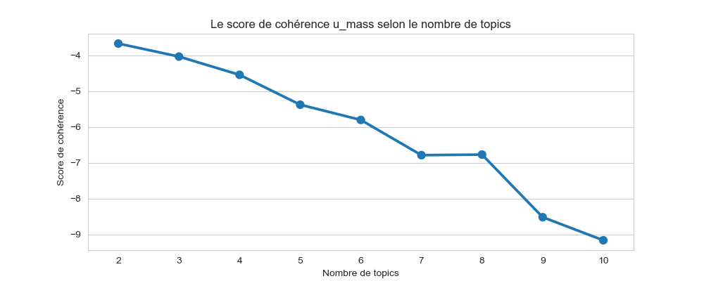
Score de cohérence

Slide 13
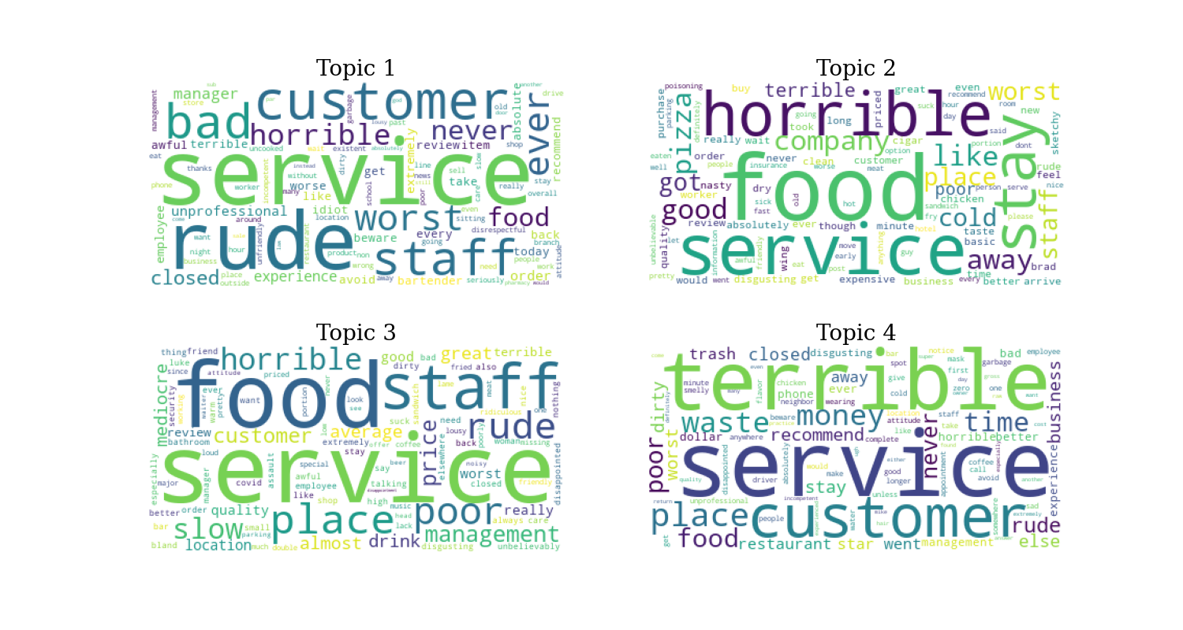
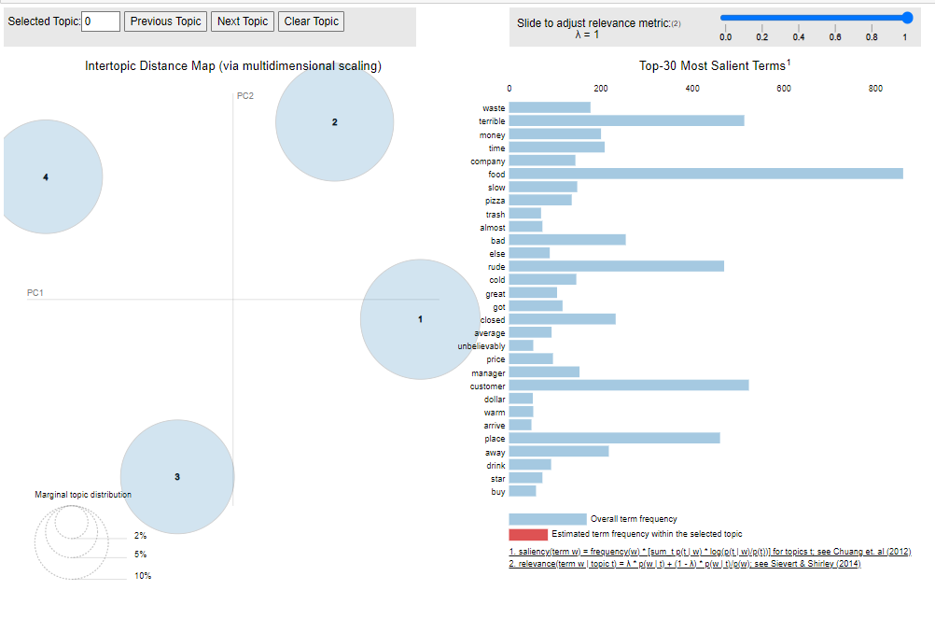
Topic Modeling avec LDA (4 topics)
Les sujets sont bien distingués sur la visualisation graphique.
Des termes qui n’apportent pas d’information dans les sujets
Le terme «food» apparaît dans le Topic 2 et Topic 3 presque à la même fréquence
Les 4 topics contiennent le terme «service» a une fréquence élevée
Le terme «customer» apparaît dans le Topic 1 et Topic 4 presque à la même fréquence

Slide 14
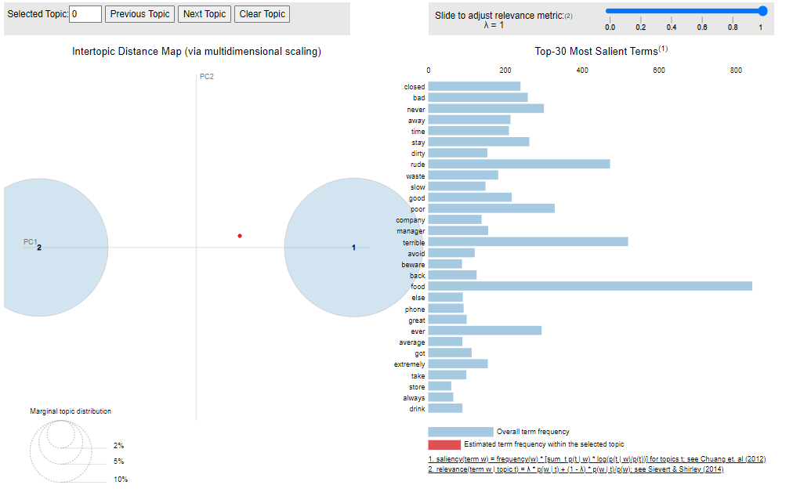
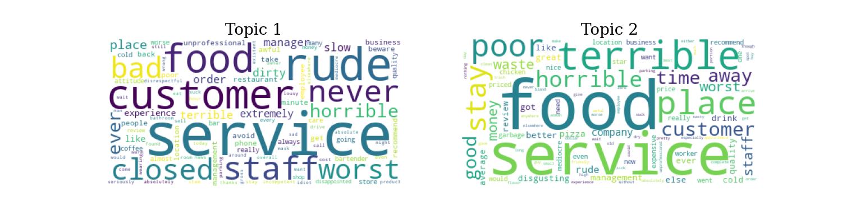
Topic Modeling avec LDA (2 topics)
Sujets bien distingués et peu de termes communs entre les sujets
Mots n’apportent pas d’information dans les sujets
Sujet 1 : critique essentiellement du service, de la nourriture, du personnel
Sujet 2 : critique du service, de la nourriture

Slide 15
Nettoyage supplémentaire
Supprimer les mots uniques
Garder que les mots de type « nom »

Slide 16
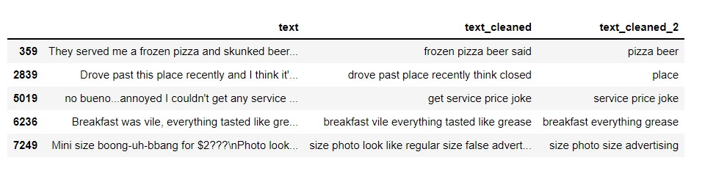
Nettoyage supplémentaire

Slide 17
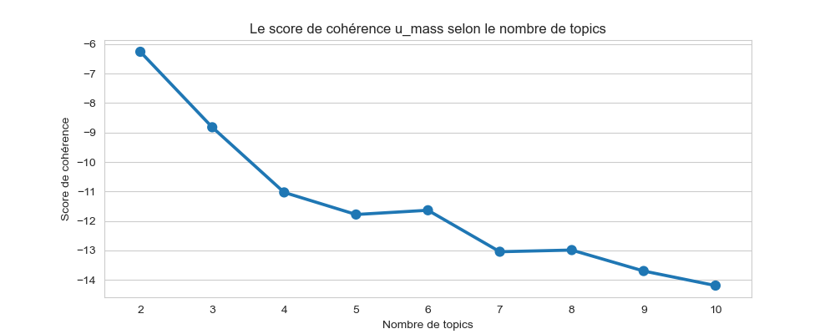
Score de cohérence

Slide 18
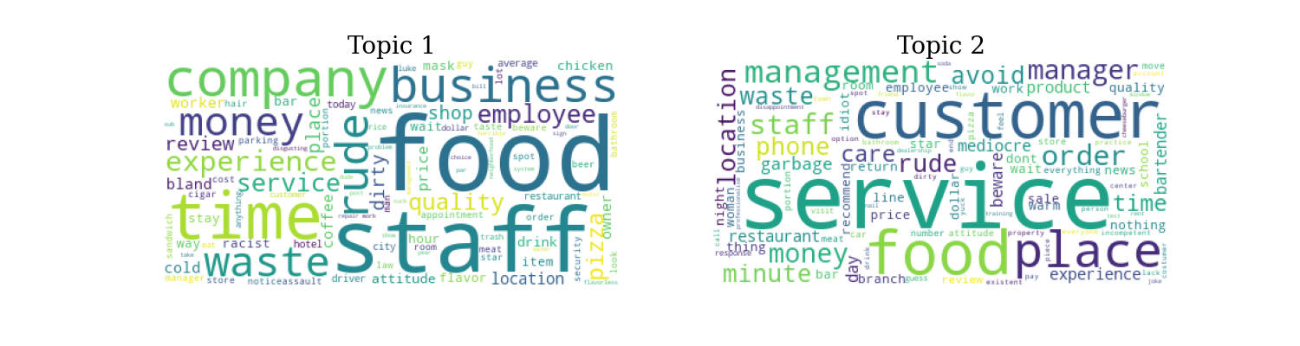
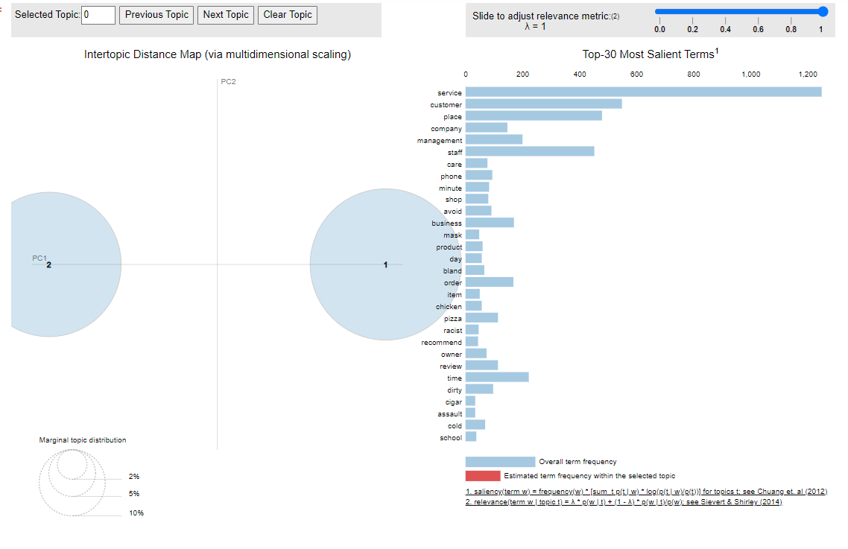
Sujets détectés
Sujets bien distibgués
Très peu de termes communs entres les sujets
Sujet 1 : critique essentiellement de la nourriture, du personnel et du temps (probablement le temps d’attente)
Sujet 2 : critique essentiellement du service, de la nourriture

Slide 19
Labeliser automatiquement les photos postées

Slide 20
Computer Vision
Le deuxième sujet consiste à labeliser automatiquement les photos postées, c’est-à-dire identifier le label d’une photo d’une façon automatique, il s’agit d’un problème de Computer Vision ou Vision par l’ordinateur.
On fait appel dans notre cas à des méthodes de Feature Detection and Matching ou détection et description des features.
On va traiter ce sujet avec deux approches:
Approche traditionnelle : Apprentissage automatique avec une méthode non supervisée SIFT
Approche moderne : Deep Learning ou Apprentissage Profond avec un réseau de neurones convolutif CNN en particulier le modèle VGG-16 pré-entraîné

Slide 21
Description des données
On dispose de 200 100 photos postées par les clients
On trouve des photos de:
L’intérieur
L’extérieur
Le menu
La nourriture
Les boissons
On choisit 200 photos pour chaque label

Slide 22
Classification automatique d'images via SIFT

Slide 23
Démarches
Traitement d’image
Extraction des features
Bag of visual words
Visualisation via le TSNE
Comparaison entre les classes

Slide 24
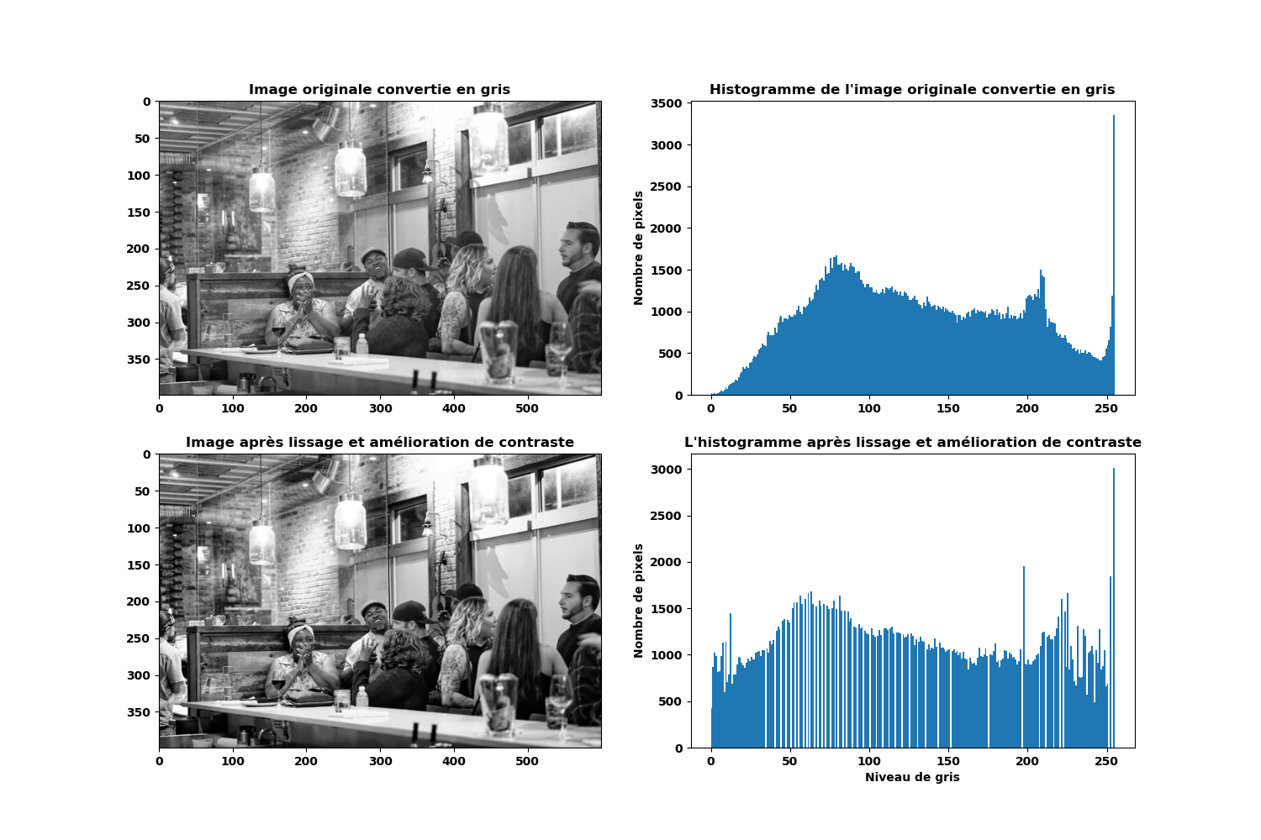
Traitement d’image
Avant d’appliquer l’algorithme de classification d’image SIFT, on a besoin de faire quelques méthodes de traitement d’image qui peuvent modifie l’intensité des pixels et aussi le format d’image, ici les images étaient traitées selon trois étapes :
Convertir l’image en gris
Elimination de bruit via Non Local Means
Réajuster le contraste par l’égalisation de l’histogramme

Slide 25
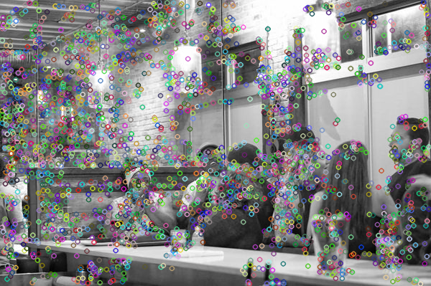
Extraction des features
Après le traitement de l’image, on va passer à l’extraction des features par l’algorithme SIFT(Scale Invariant Feature Transform):
SIFT une méthode développée en 1999 et qui est très populaire dans le domaine de Computer Vision
Par exemple sur l’image à droite SIFT a détecté 2998 features, chaque feature est décrit par un vecteur de taille 128

Slide 26
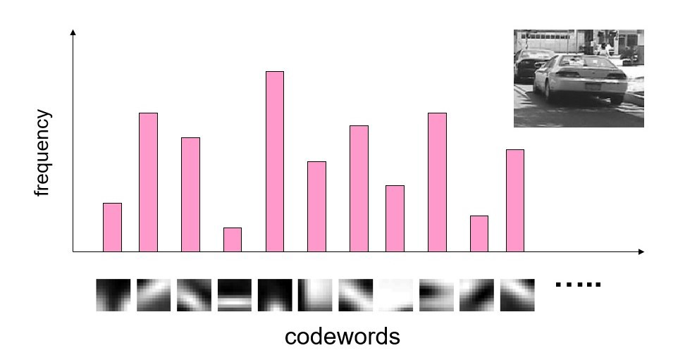
Template matching
Chaque image est caractérisée par des features, on cherche a regrouper les features qui se ressemblent dans des clusters pour faire le template matching
On applique un Kmeans sur 1 284 341 features avec un k qui est égal 1133 (racine carré du nombre total des features)
Chaque image doit être caractérisé par 1 133 visual words
Pour chaque image on crée un histogramme qui indique la fréquence d’apparition de chaque visual word d’où la notion de Bag of Features
Puis on applique une ACP de sorte de garder 99% d’information
Le nombre des visual words va passer de 1 133 à 704 visual words

Slide 27
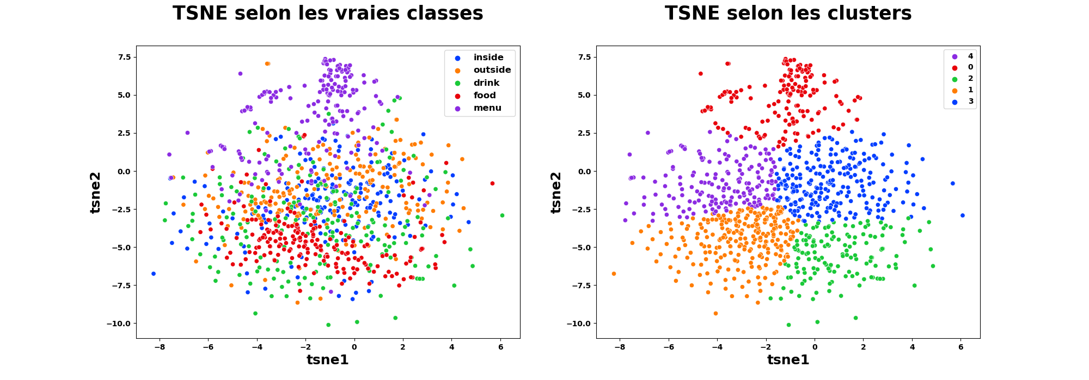
Visualisation après réduction de dimension

Slide 28
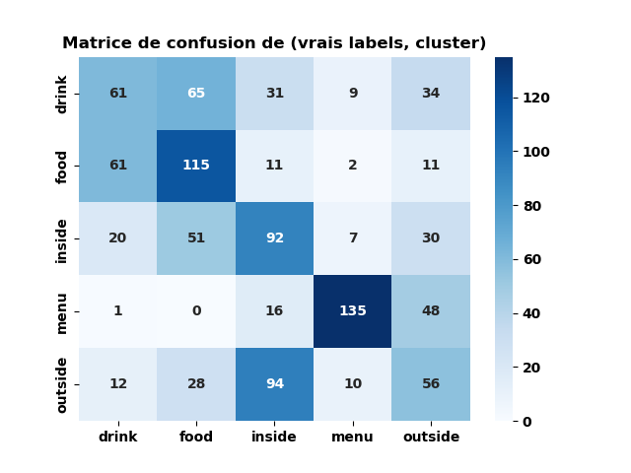
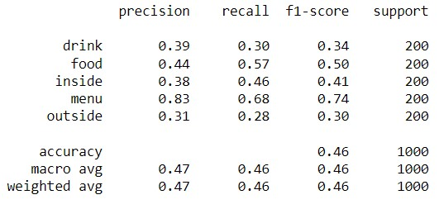
Comparaison entre les vrais labels et les clusters
ARI : 0,19

Slide 29
Utilisation du VGG-16 pré-entraîné

Slide 30
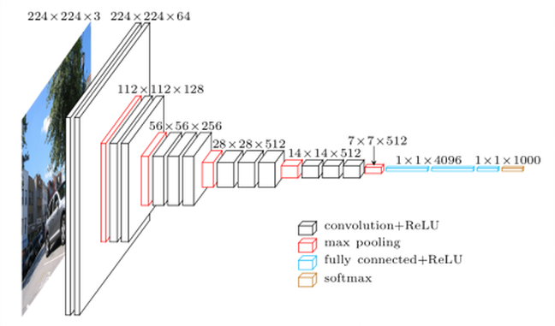
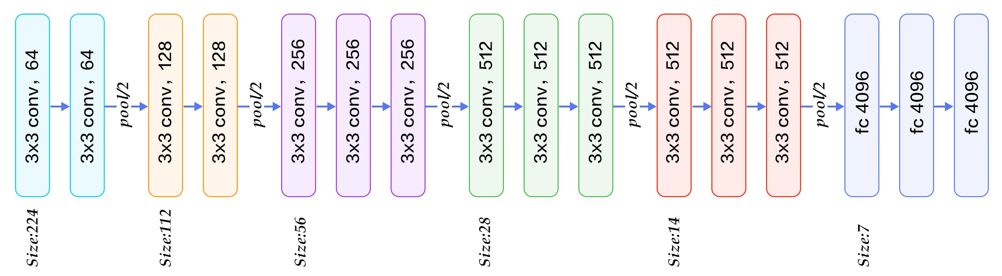
Architecture du réseaux de convolution
VGG-16

Slide 31
Implémentation du VGG-16
Problème
  Données insuffisantes pour l’entraînement du modèle
  Modèle très complexe
Solution
  Transfert Learning avec le modèle VGG-16 pré-entraîné

Slide 32
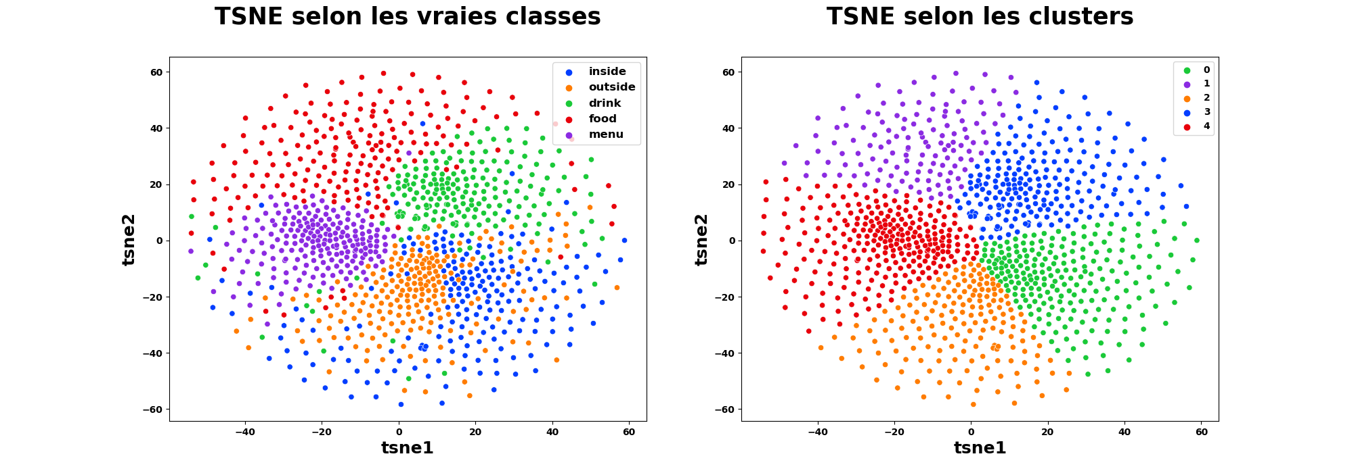
Visualisation après réduction de dimension

Slide 33
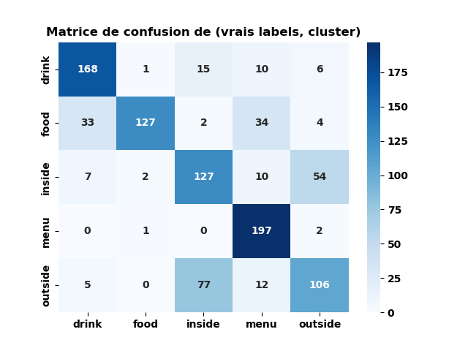
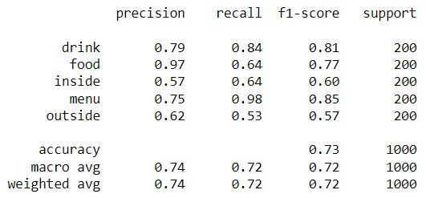
Comparaison entre les vrais labels et les clusters
ARI : 0,49

Slide 34
Conclusion
L’extraction des features via la méthode SIFT donne une précision de 19 %
L’extraction des features via le modèle VGG-16 pré-entraînée sans la partie supervisée donne une précision de 49 %
Meilleur résultat est obtenu avec le VGG-16
Faisabilité de réaliser ultérieurement une classification supervisée

Slide 35
Synthèse
On a appliqué des méthodes de NLP comme le Topic Modeling et des méthodes de Computer Vision comme le Template Matching via le CNN
On a détecté 2 sujets d’insatisfaction par le LDA
On a pu obtenir 49% de précision avec une méthode non supervisée
On conclut la faisabilité de faire un apprentissage supervisé
Il existe d’autres méthodes à essayer comme le NMF pour le Topic Modeling et l’ORB ou le SURF pour le Template Matching qui pourraient aussi êtres intéressantes

